Slide 1
第五章 视频增强及滤波
1
数字视频细节增强
2
数字视频彩色增强
3
3
运动模糊及恢复
运动模糊及恢复
4
数字视频滤波

Slide 2
运动模糊与恢复
图像退化现象：图像模糊、失真、噪声等。
图像退化原因；大气湍流效应、光学系统的绕射、光学系统的像差、成像设备与物体的相对运动、传感器特性的非线性、感光胶卷的非线性和胶片颗粒噪声、摄像扫描所引起的几何失真等。
图像恢复：明确图像退化原因，建立图像退化模型，沿逆过程恢复图像。
主要方法：代数方法恢复、运动模糊恢复、逆滤波恢复、Wiener滤波恢复、功率谱均衡恢复、约束最小平方恢复、最大后验恢复、最大熵恢复、几何失真恢复。

Slide 3
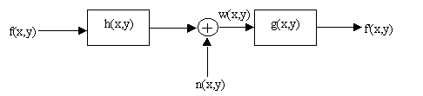
图象的退化和复原模型
图象的退化由系统特性和噪声两部分引起，
复原通过设计复原滤波器来实现。

Slide 4
运动模糊及恢复
1. 逆滤波方法
2. 维纳滤波方法
3. 基于像素运动的图像恢复方法

Slide 5
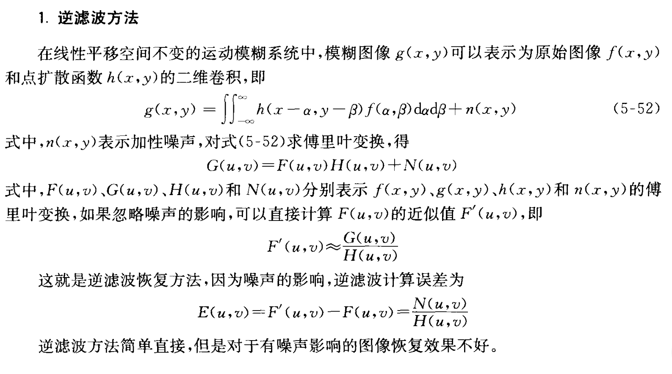
逆滤波

Slide 6
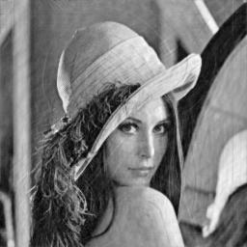

逆滤波图像恢复图

Slide 7
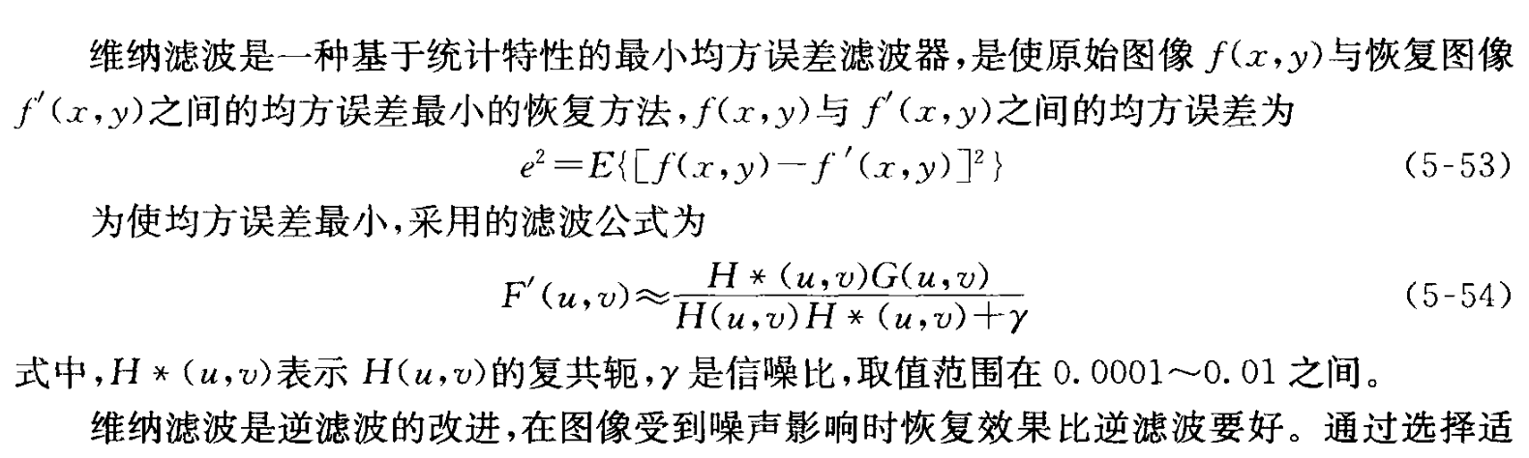
维纳滤波（Wiener Filtering）

Slide 8
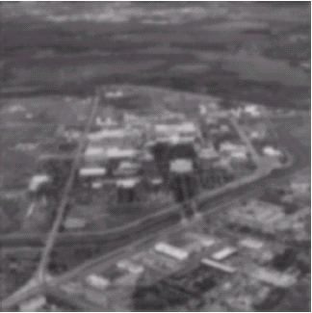

（a) 受大气湍流影响的图像
(b) 维纳滤波器恢复图像

Slide 9
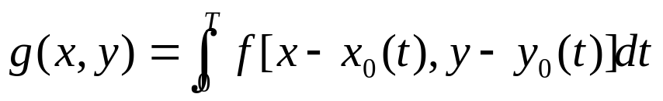
基于像素运动的图像恢复方法
在获取图像过程中，由于景物和摄像机之间的相对运动，往往造成图像的模糊。其中由均匀直线运动所造成的模糊图像的恢复问题更具有一般性和普遍意义。因为变速的、非直线的运动在某些条件下可以看成是均匀的、直线运动的合成结果。
设图像f(x,y)有一个平面运动，令x₀(t)和y₀(t)分别为在x和y方向上运动的变化分量。t表示运动的时间。记录介质的总曝光量是在快门打开到关闭这段时间T的积分。则模糊后的图像为
其中, g(x,y)为模糊后的图像。上式是由目标物或摄像机相对运动造成图像模糊的模型。

Slide 10
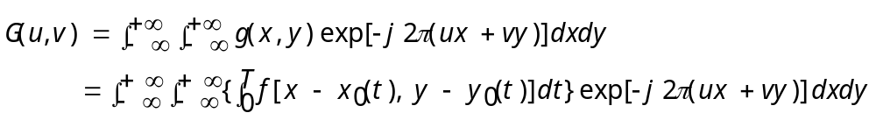
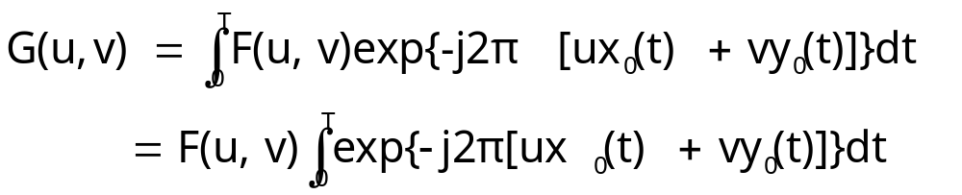
基于像素运动的图像恢复方法
令G(u,v)为模糊图像g(x,y)的傅立叶变换，对上式两边傅立叶变换得:
改变积分次序，则有
由傅立叶变换的位移性质，可得
将F(u,v)进行傅里叶反变换即可得到恢复图像。

Slide 11
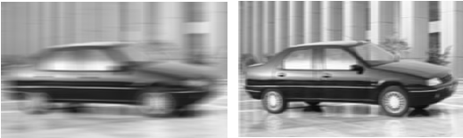
沿水平方向匀速运动造成的模糊图像的恢复处理例子。
（a）模糊图像 （b）恢复后的图像。

Slide 12
第三章 视频增强及滤波
1
数字视频细节增强
2
数字视频彩色增强
3
3
运动模糊及恢复
运动模糊及恢复
4
数字视频滤波

Slide 13
数字视频滤波
1. 时域滤波方法（基于运动补偿）
2. 空域滤波方法
3. 频域滤波方法

Slide 14

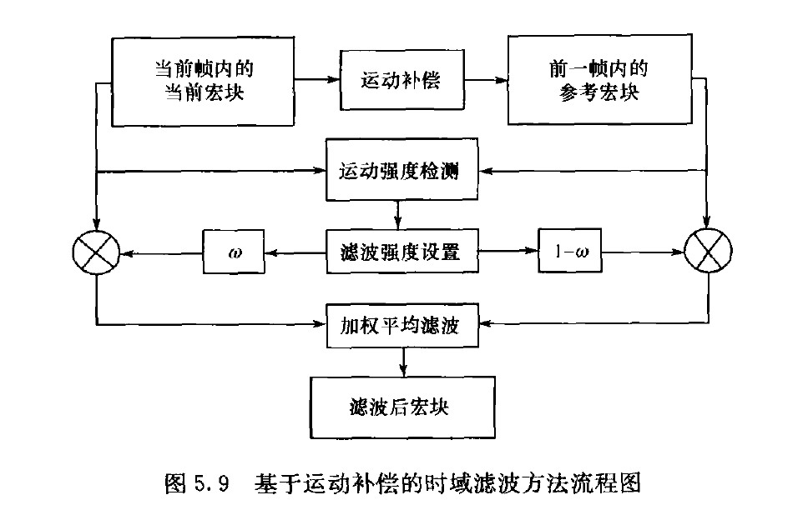
基于运动补偿的时域滤波方法
参见 谢剑斌，徐晖著,《数字视频处理与显示》P.139-140，电子工业出版社
运动补偿：当前帧的像素值可以由它沿着运动轨迹所对应的前一帧的像素进行预测。

Slide 15
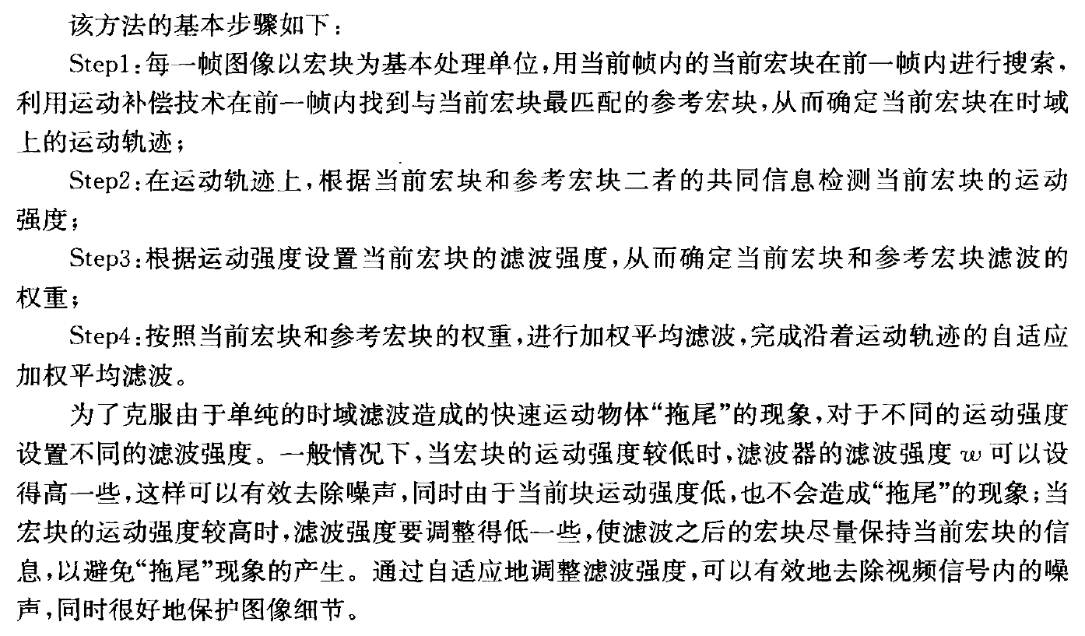

Slide 16
数字视频滤波
1. 时域滤波方法
2. 空域滤波方法
3. 频域滤波方法

Slide 17
2. 空域滤波方法−均值滤波
所谓的均值滤波是指在图像上给要处理的像素一个模板，该模板包括了待处理象素周围的邻近像素，均值滤波就是用模板中全体像素的均值替代原来的像素值的方法。
Notes:
使用空域模板进行的图像处理，被称为空域滤波，模板本身被称为空域滤波器.

Slide 18
均值滤波
均值滤波是对图象的局部空间进行理的方法，它有以下特点：
  1、算法简单，计算速度快；
  2、在降低图象噪声的同时也使图象产生模糊；
  3、所选取的模板越大，图象的模糊程度越高。

Slide 19
空域滤波方法−中值滤波
噪声的出现，使该点像素比周围的像素亮（暗）许多，中值滤波就是 给出滤波用的模板，对模板中的像素值由小到大排列，最终待处理像素的灰度取这个模板中的灰度的中值，强迫突出的亮点（暗点）更象它周围的值，以消除孤立的亮点（暗点）。

Slide 20
中值滤波
与均值滤波类似，做3*3的模板，对9个数排序，取第5个数替代原来的像素值。

Slide 21
中值滤波
中值滤波是一种非线性滤波，在一定的条件下可以克服均值滤波带来的图象细节模糊问题，它有以下的特点：
1、中值滤波在去除噪音的同时，可以比较好地保留边的锐度和图像的细节；
2、中值滤波可减弱随机噪声，并能有效抑制脉冲干扰；
3、中值滤波是非线性的，故不能用一般线性滤波器频率特性的研究方法。

Slide 22
数字视频滤波
1. 时域滤波方法
2. 空域滤波方法
3. 频域滤波方法

Slide 23
3. 频域低通滤波
  频域低通滤波的基本思想
  理想低通滤波器（ILPF）
  Butterworth低通滤波器(BLPF)

Slide 24
频域低通滤波器的基本思想
图像的频域低通滤波过程可表示为：
  G(u,v)=F(u,v)H(u,v)
  F(u,v)是需要平滑图像的傅立叶变换形式
  H(u,v)是选取的一个滤波器传递函数
  G(u,v)是通过H(u,v)减少F(u,v)的高频部分来得到的结果
  运用傅立叶逆变换得到滤波后的图像。

Slide 25
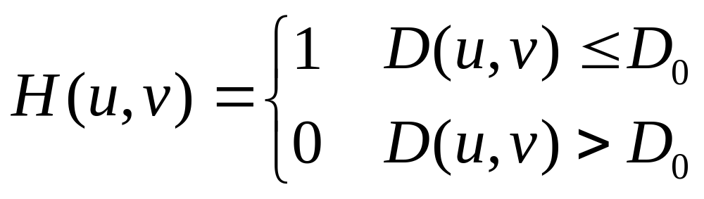
理想低通滤波器
一个二维的理想低通过滤器（ILPF）的传递函数表示如下：
  其中：D₀ 为理想低通滤波器的截止频率。
  D(u,v)为距离函数D(u,v)=(u²+v²)^{1/2}

Slide 26
理想低通滤波器的特性曲线
H(u,v)
1
0
D₀
D(u,v)

Slide 27
理想低通滤波器的三维透视图
H(u,v)
u
v

Slide 28
理想低通滤波器的分析：
  理想低通滤波器可过滤图象中的高频分量，对图象进行平滑处理；
  产生较严重的模糊和振铃现象，这是由于H(u,v)在D₀处有突变，与H(u,v)对应的冲击响应在空域中为同心环，环数与D₀成反比， D₀越小，同心环数越多，模糊程度越严重。

Slide 29
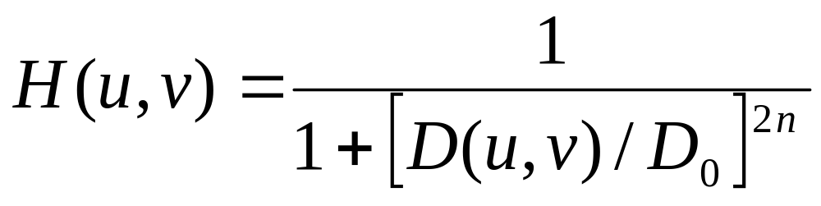
Butterworth低通滤波器
Butterworth低通滤波器（BLPF）的传递函数为：

Slide 30
Butterworth低通滤波器的特性曲线
H(u,v)
1
0.5
D(u,v)/D₀
0
1
2
3

Slide 31
Butterworth低通滤波器
Butterworth低通滤波器的分析
  经BLPF处理过的图像中没有明显的振铃现象，这是因为滤波器在低频和高频之间的平滑过渡的结果；
  从传递函数的特征曲线可以看出，在尾部保留有一定的高频信息，所以，BLPF对噪声的平滑效果不如ILPF。

Slide 32
本章小结
1
数字视频细节增强
2
数字视频彩色增强
3
3
运动模糊及恢复
运动模糊及恢复
4
数字视频滤波

Slide 33
数字视频细节增强
数字视频图像细节增强的主要目的是提高视频
图像的可辨识能力，总体可以分为两大类：
  帧内视频增强方法
  帧间视频增强方法

Slide 34
一、帧内视频增强方法
  1. 分段线性变换
  2. 直方图均衡化

Slide 35
二、帧间视频增强方法
帧间视频增强方法是时域和空域相结合的视频增强方法，在视频序列中，尤其是运动缓慢的视频序列中，相邻帧图像之间存在很强的相似性，相邻帧的图像可以采用相同的帧内增强参数进行增强（如采用相同映射函数进行对比度增强处理），从而提高视频增强的效率和资源占有率，否则对输入视频进行增强效果可控的动态直方图均衡化处理。

Slide 36
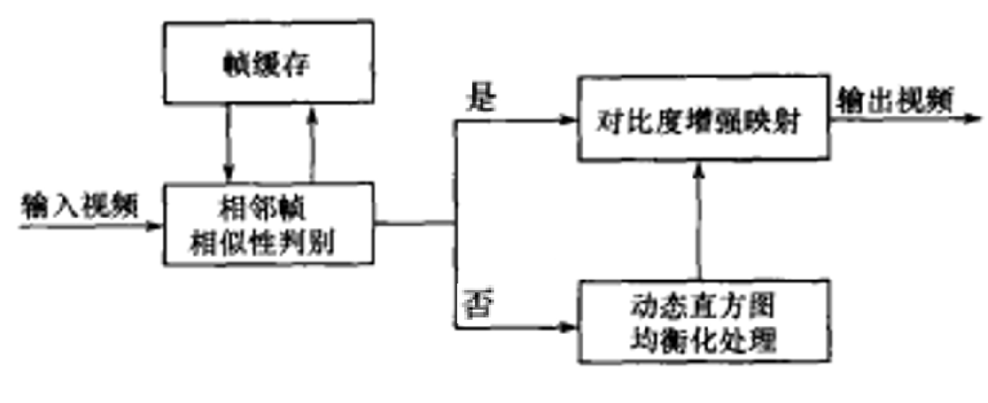
图5.12 帧间视频增强示意图

Slide 37
数字视频彩色增强
  1. 色彩补偿
  2. 色彩平衡技术
  3. 色彩增强处理

Slide 38
1. 彩色补偿
由于常用的彩色图像设备具有较宽而且相互覆盖的光谱敏感区，加上待拍摄图像的颜色是变化的，所以很难在三个分量图中将物体分离出来，这种现象称为颜色扩散。
彩色补偿的主要目的是将颜色不同的各种类型的物体分离出来。

Slide 39
2. 彩色平衡
1. 问题的提出：
当一幅彩色图像数字化后，在显示时颜色经常看起来有些失真。这是因为色通道的不同敏感度、增光因子、偏移量等原因导致的，称之为三基色不平衡。
对三基色不平衡的校正过程就是彩色平衡技术。

Slide 40
3. 色彩增强处理
在RGB模型上增强-彩色平衡
在HSI模型上增强
假彩色和伪彩色处理

Slide 41
运动模糊与恢复
1. 逆滤波
2. 维纳滤波
3. 基于像素运动的图像恢复方法

Slide 42
数字视频滤波
1. 时域滤波方法（基于运动补偿）
2. 空域滤波方法（均值、中值滤波）
3. 频域滤波方法（ILPF、BLPF）

Slide 43
作业：
1. 图像的模糊通常是由于什么原因造成的，对模糊图像的复原方法主要有哪几种？
2.画出基于运动补偿的时域滤波流程图并简述该滤波方法；
3.频域低通滤波的思想是什么？常用的频域低通滤波器有哪几种？

Slide 44
上机题3：编程实现具有视频增强及滤波功能的视频播放器，包括以下功能：
1. 控制视频的播放与暂停
2. 控制视频播放进度
3. 可调节当前视频的对比度与亮度
4. 可对视频进行增强 (如直方图均衡化)
5. 可对视频在HSI模型上通过色度进行色彩增强处理。
6. 可对视频进行滤波(任意实现一种滤波器，多做加分)

Slide 45
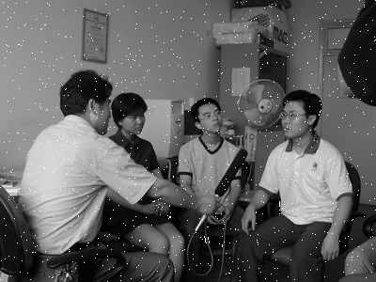
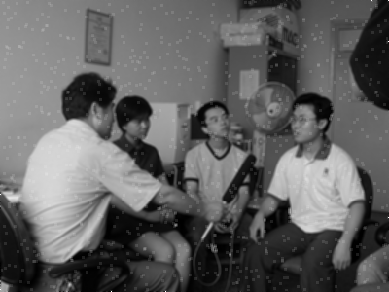

均值滤波器的效果
返回

Slide 46
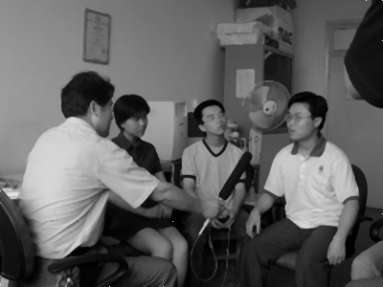
中值滤波器的效果
返回

Slide 47
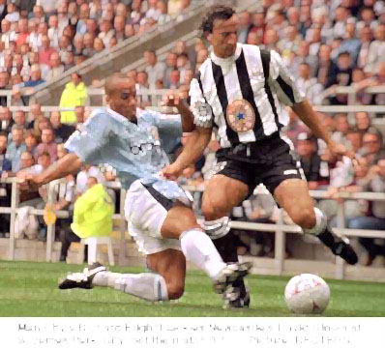
均值滤波器的效果（原图）
5*5模板

Slide 48
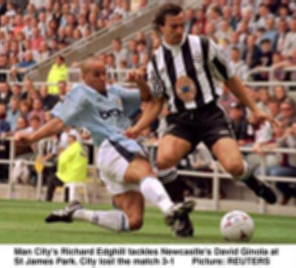
均值滤波器的效果（5x5 模板）
9x9 模板

Slide 49
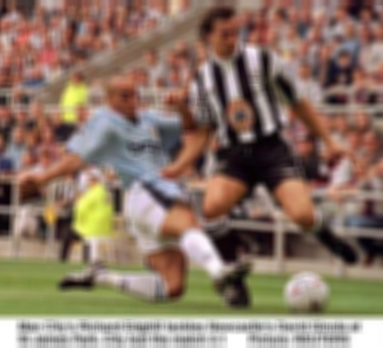
均值滤波器的效果（9x9 模板）
返回

Slide 50
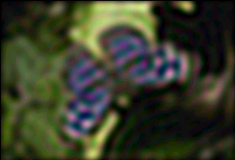
理想低通滤波器平滑效果
振铃现象
返回

Slide 51

理想低通滤波器平滑效果
振铃现象
BLPF处理过的图像没有明显的振铃效果
返回

